Slide 1
BÀI 1 - TIẾT 1 – Hát bài Khúc ca bốn mùa tác giả: Nguyễn Hải – Nghe tác phẩm: Con cá Foren
1) Bài hát: Khúc ca bốn mùa
- Giới thiệu tác giả:
Nhạc sĩ Nguyễn Hải trước đây là giảng viên trường Cao đẳng Văn hóa – Nghệ thuật Thành phố Hồ Chí Minh. Ông đã sáng tác một số ca khúc cho thiếu nhi như: Khúc ca bốn mùa, Tình mẹ, Bay lên cùng dáng rồng, Mãi xanh tình bạn,…
- Giới thiệu bài hát:
+ Viết ở nhịp 3/8, gồm có 2 đoạn
Đoạn 1: 17 nhịp (từ đầu đến cây vườn thêm xanh).
Đoạn 2: 25 nhịp (từ Khi trời đổ nắng đến hết bài).
+ Với giai điệu nhịp nhàng, êm ái, bài hát thể hiện cách nhìn hồn nhiên và lạc quan của tuổi thơ trước hiện tượng mưa nắng của thiên nhiên.

Slide 2
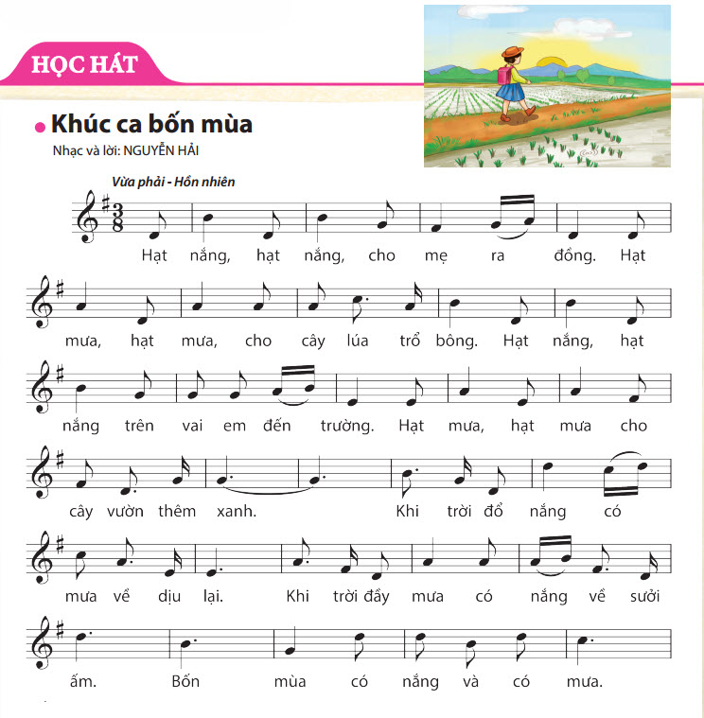


Slide 3
2: Nghe tác phẩm Con cá Foren
- Giới thiệu tác phẩm:
Die Forelle (tiếng Đức nghĩa là "Cá hồi"), là một trong những bài hát nổi tiếng nhất của nhà soạn nhạc người Áo Franz Schubert (1797–1828) sáng tác cho đơn ca với phần đệm của đàn piano. Lời ca là một bài thơ của nhà thơ người Đức Christian Friedrich Daniel Schubart (1739 – 1791), gợi lên hình ảnh dòng suối nước trong xanh với đàn cá hồi đang tung tăng bơi lội. Tác phẩm được thể hiện ở nhịp độ vừa phải, giai điệu tươi sáng, nhẹ nhàng (có một đoạn giai điệu trầm xuống tạo sự kịch tính).

Slide 4
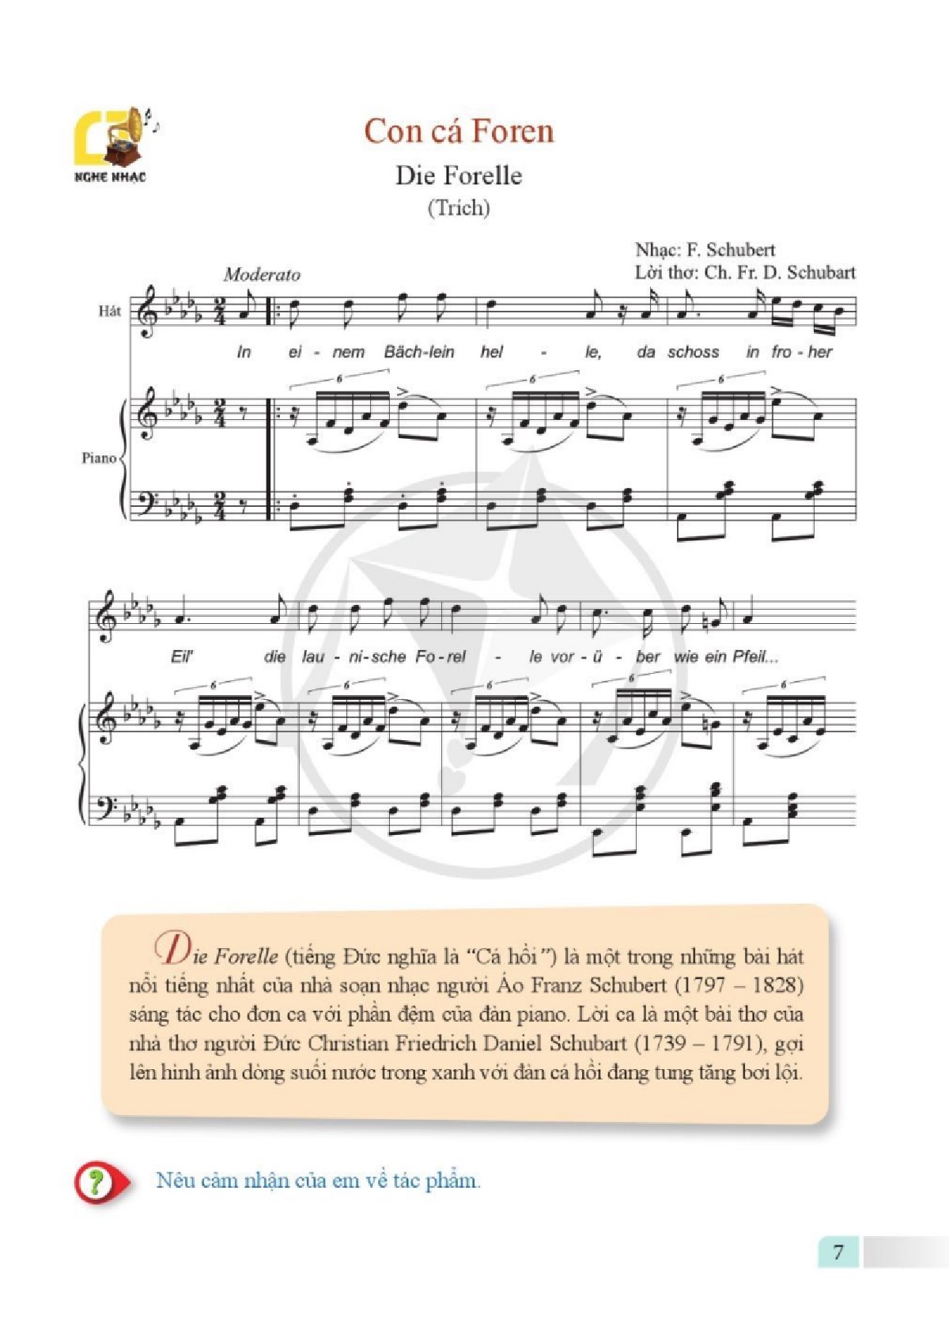

Slide 5
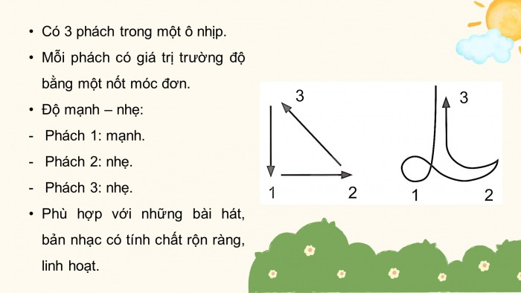
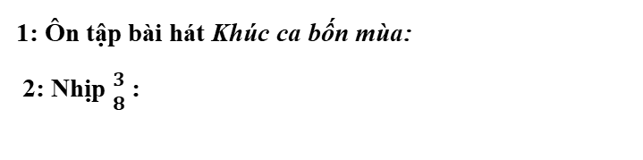
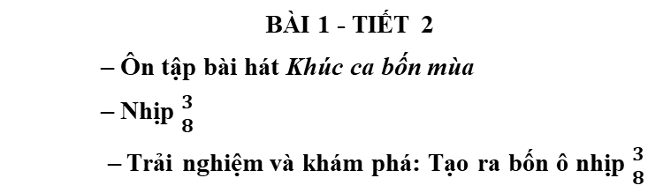
BÀI 1 - TIẾT 2
– Ôn tập bài hát Khúc ca bốn mùa
– Nhịp $\begin{matrix}3 \\ 8\end{matrix}$
– Trải nghiệm và khám phá: Tạo ra bốn ô nhịp $\begin{matrix}3 \\ 8\end{matrix}$
1: Ôn tập bài hát Khúc ca bốn mùa:
2: Nhịp $\begin{matrix}3 \\ 8\end{matrix}$ :

Slide 6
